Slide 1
Ucode Interpreter
어드벤처 디자인 | LEVEL 3
컴퓨터 공학과 20230546 서보경

Slide 2
목차
문제를 선택한 이유
시스템 구성
실행 흐름
테스트 시나리오 실행
결론

Slide 3
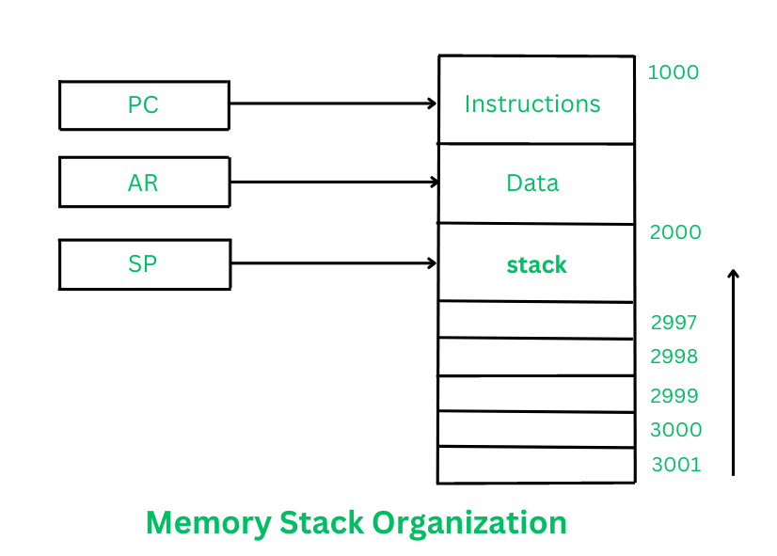
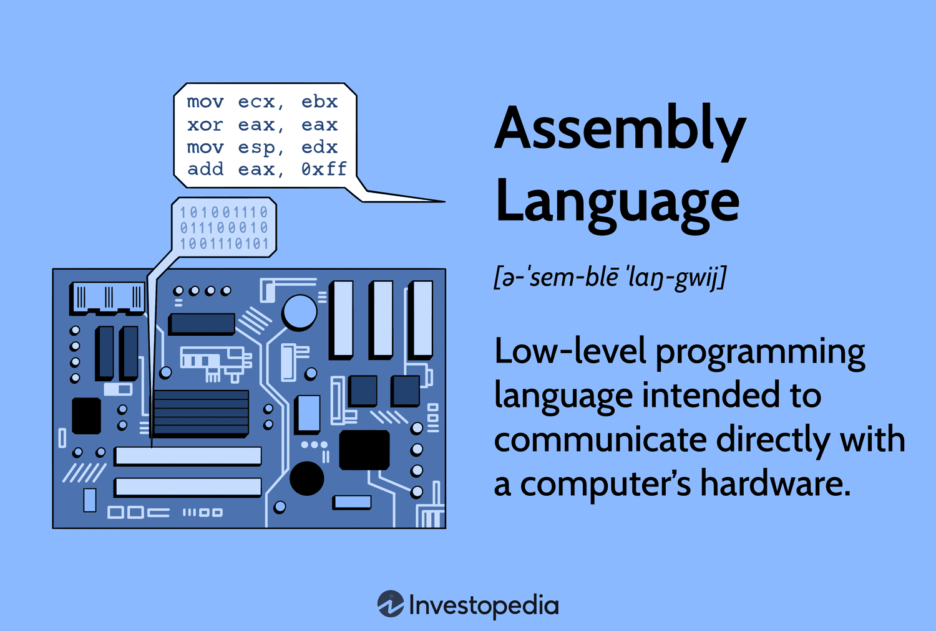

문제를 선택한 이유
대표적 인터프리터 언어
Python
메모리 스택
어셈블리어

Slide 4
시스템 구성
main.cpp
-> 프로그램의 진입점
VirtualMachine.h
-> 명령어 구조와 실행 로직 사용
input.h
-> 입력에 관련된 UI 처리
Utility 모듈은 input 모듈로
이전됨.
Instruction.h
-> 명령어의 구조를 정의하고 실행을 지원
input.cpp
-> 입력에 관련된 UI 처리
Table / Registers / Symbol / Parser 기능은
VirtualMachine 모듈로 통합됨.
Memory.h
-> 가상머신이 사용하는 메모리를 관리
VirtualMachine.cpp
-> 명령어 디코딩, 실행 루프, 메모리 상태 갱신

Slide 5
실행 흐름
프로그램 시작
힙 원소와
포인터 조정
메모리 및 스택 초기화
실행 시작
명령어 디코딩
U-code 파일 로드
명령어 실행 및
다음 명령어 이동
NO
파일이 유효한가?
복귀 명령인가?
OK
NO
OK
프로그램 종료
결과 출력

Slide 6
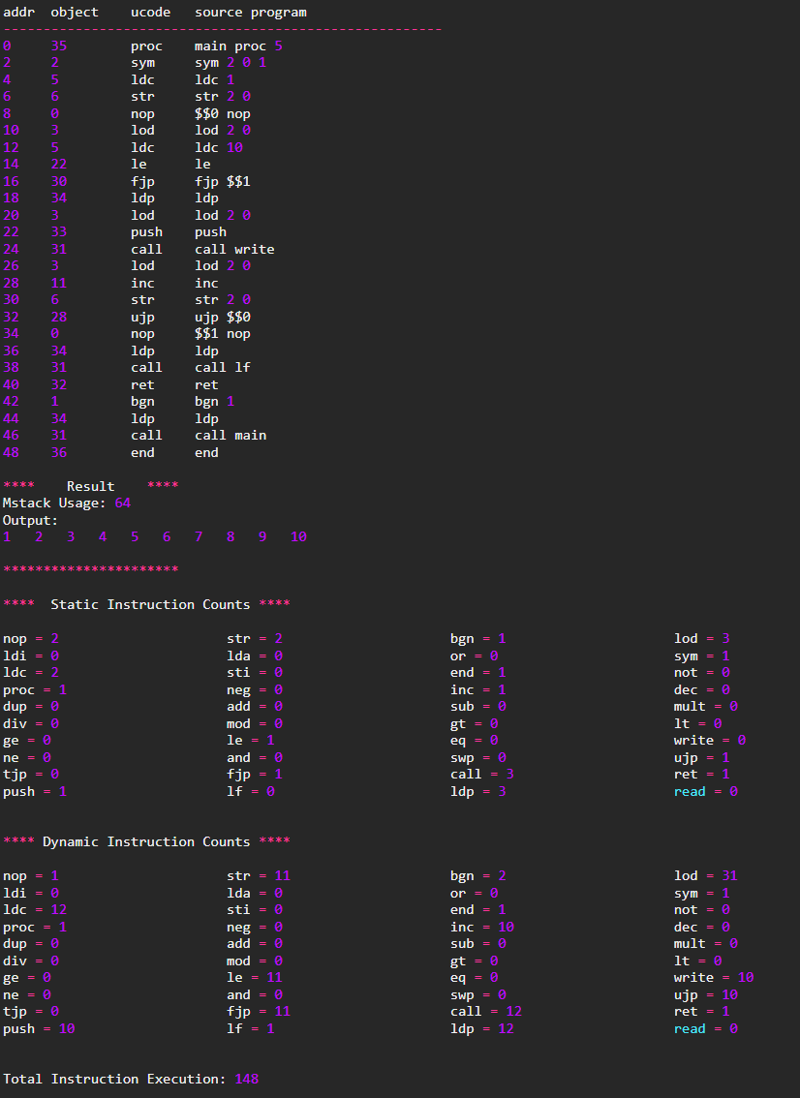
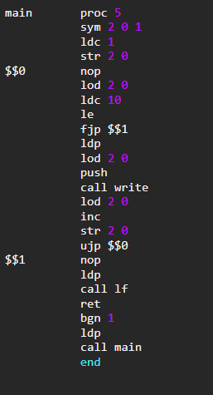
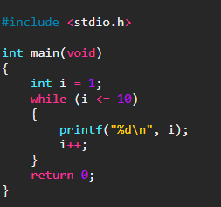
테스트 시나리오 1 – 1부터 10까지 출력

Slide 7
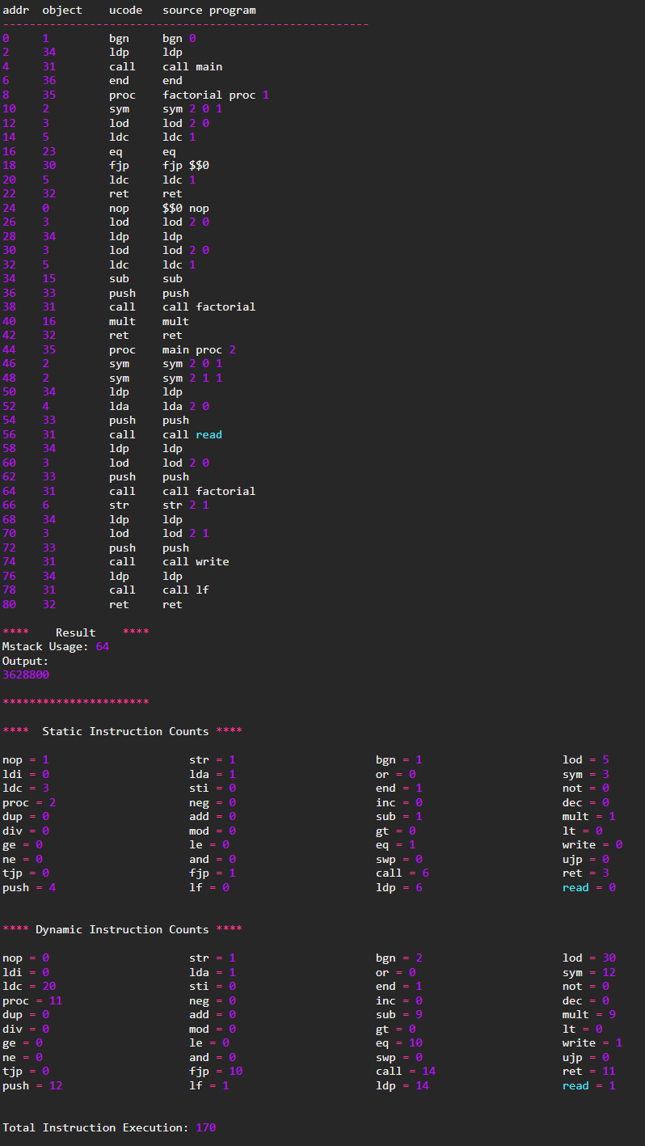
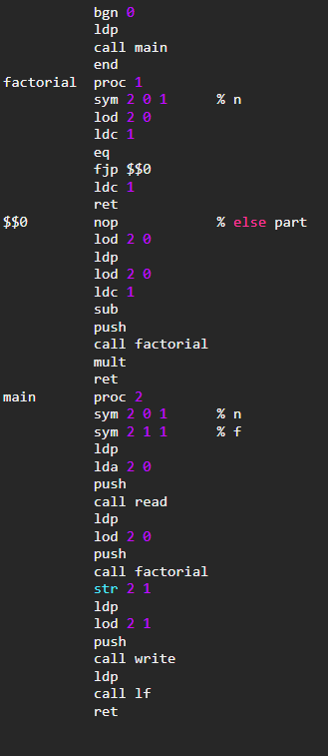
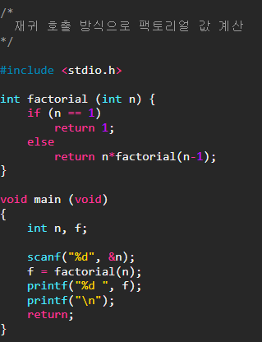
테스트 시나리오 2 – 재귀 팩토리얼 출력

Slide 8
테스트 시나리오 3 – 회문수(팰린드롬) 판별하기
직접 시연 예정

Slide 9
결론
이번 프로젝트를 통해 스택 기반의 CPU가 어떻게 동작하며, 명령어가 어떤 방식으로 해석되고 실행되는지를 깊이 이해할 수 있었다.
특히, 메모리와 스택 관리, 명령어의 파싱 과정, GUI를 통한 시각화 구현 등 다양한 기술을 종합적으로 적용하며 설계와 디버깅의 중요성을 체감했다.
초기에는 가상 머신의 기본 구조를 잡는 것조차 어렵게 느껴졌으나, 점차 코드의 흐름과 알고리즘이 명확해지면서 해결해야 할 문제의 우선순위를 정리하고 해결할 수 있었다.
또한, GUI 구현을 통해 사용자 경험을 향상하는 것이 소프트웨어의 완성도를 높이는 데 얼마나 중요한지 깨달았다.
그러나 아직 미약한 부분이 여럿 존재하기 때문에 학교에서 진행하는 강의를 열심히 들어서 다음번엔 이번보다 좀 더 나은 결과물을 만들어야 겠다고 다짐하게 되었다.

